Slide 1
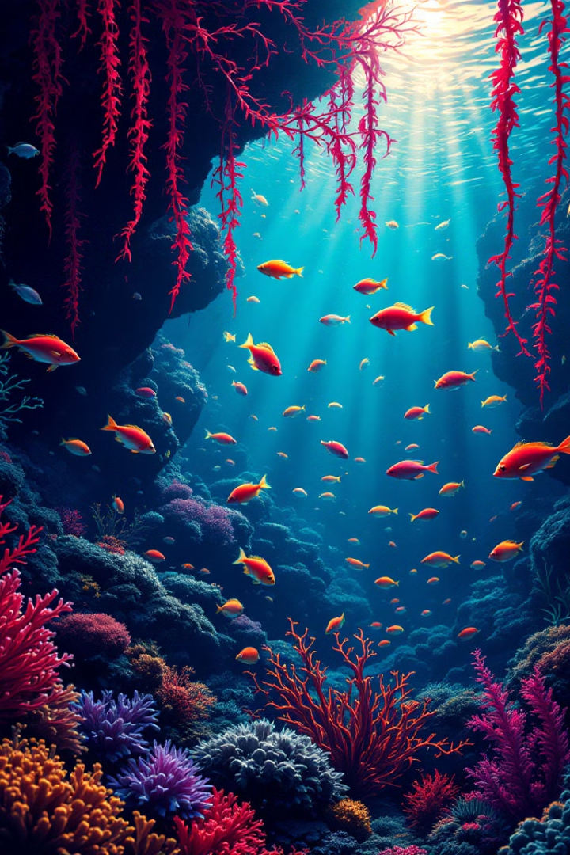
Ecosistemas Acuáticos: Un Mundo Bajo la Superficie
Exploraremos la diversidad e importancia de estos mundos ocultos. Los ecosistemas acuáticos son cruciales para la vida. Cubren el 70% de la superficie terrestre y proporcionan el 50% del oxígeno que respiramos. Además, albergan el 80% de la biodiversidad del planeta.

Slide 2
Ecosistemas de Agua Dulce
Ríos
Lagos
Estanques
Arroyos
Cuerpos de agua fluyentes, vitales para el transporte de nutrientes.
Grandes masas de agua estancada, con diversa vida acuática.
Pequeños cuerpos de agua, a menudo artificiales, ricos en flora.
Pequeños cursos de agua, importantes para la hidrología local.
El Lago Baikal contiene el 20% del agua dulce no congelada del mundo, un recurso invaluable.

Slide 3
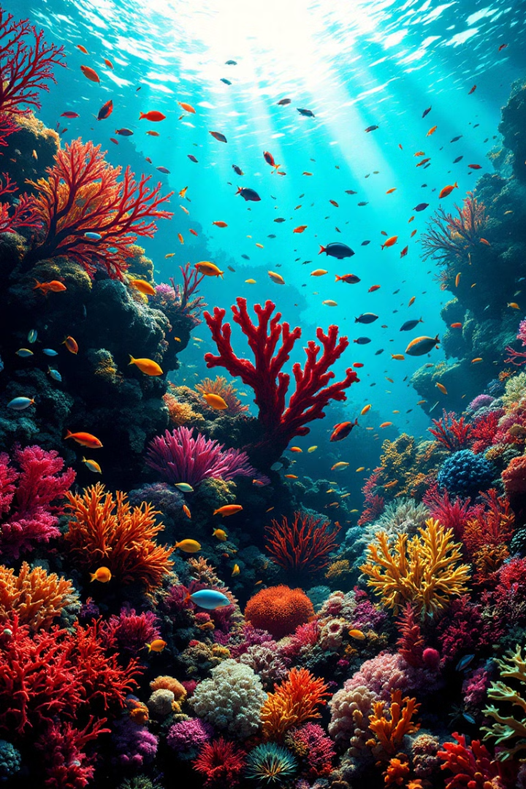
Ecosistemas Marinos
1
Océanos y Mares
2
Arrecifes de Coral
Regulan el clima global y albergan una gran biodiversidad.
Ecosistemas ricos que sustentan el 25% de la vida marina.
3
Zonas Costeras
Protegen las costas y son importantes para la pesca.
La Gran Barrera de Coral es un tesoro mundial amenazado por el cambio climático.

Slide 4
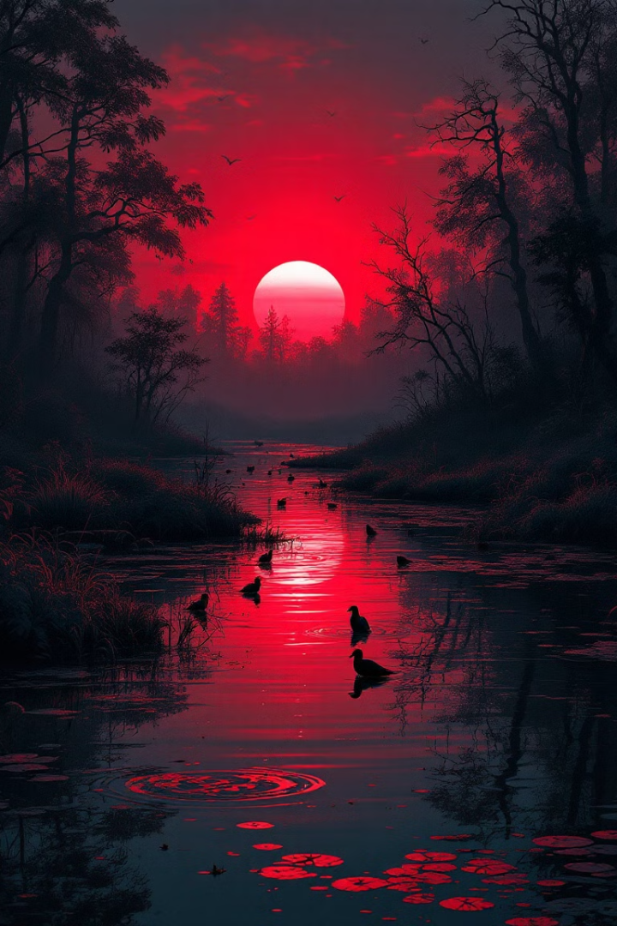
Humedales: Ecosistemas de Transición
Pantanos
Suelos inundados con vegetación herbácea.
Marismas
Humedales costeros influenciados por las mareas.
Turberas
Acumulaciones de materia orgánica en descomposición.
Manglares
Bosques costeros que protegen contra la erosión.
Desde 1970, los humedales han disminuido un 35%, perdiendo valiosos servicios ecosistémicos.

Slide 5
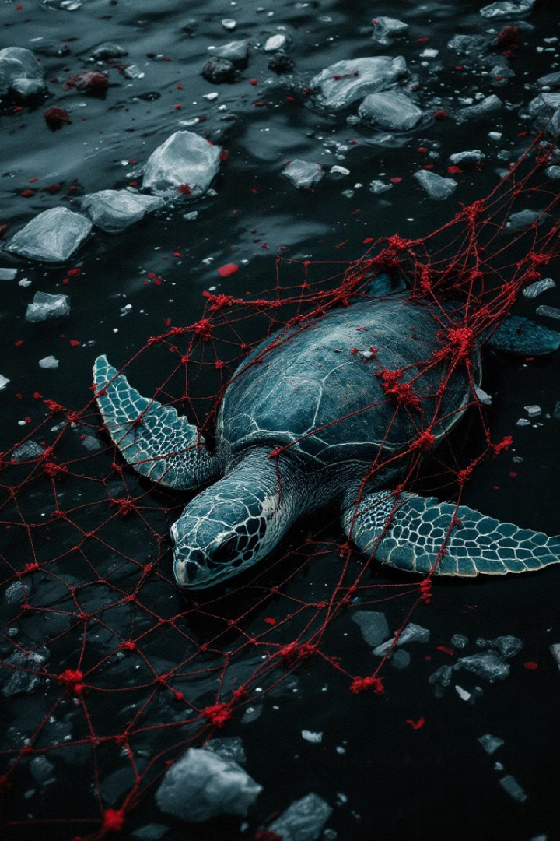
Impacto Humano en Ecosistemas Acuáticos
1
Contaminación
Vertidos industriales y plásticos amenazan la vida acuática.
2
Sobrepesca
Agotamiento de poblaciones de peces y destrucción de hábitats.
3
Cambio Climático
Acidificación de los océanos y aumento del nivel del mar.
Cada año, se estima que 8 millones de toneladas de plástico entran al océano, un desastre ambiental.

Slide 6
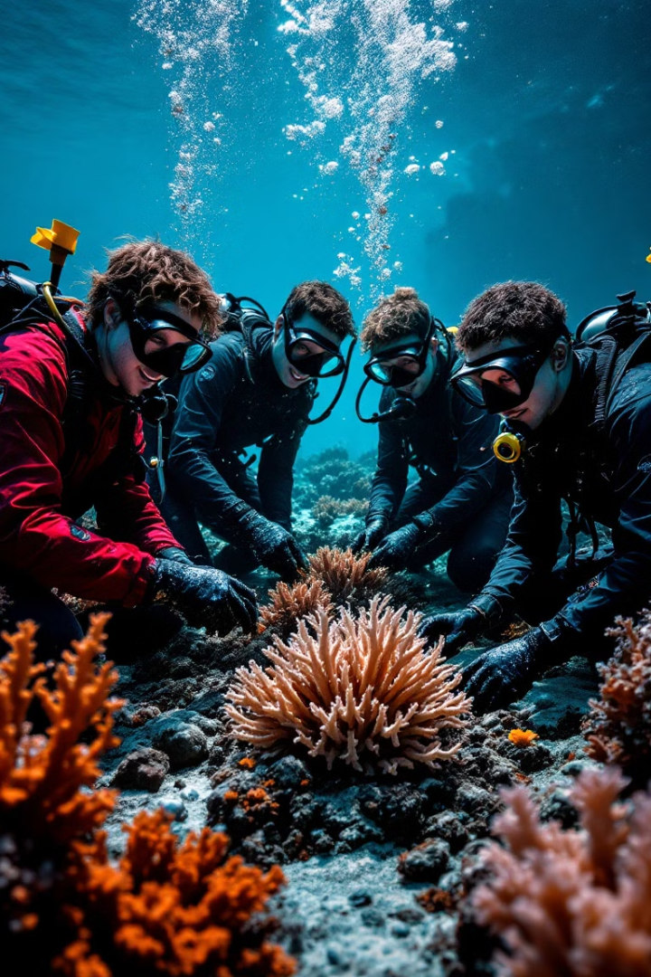
Conservación y Restauración
Áreas Protegidas
Parques nacionales marinos y reservas de la biosfera.
Restauración
Reforestación de manglares y limpieza de ríos.
Pesca Sostenible
Cuotas de pesca y artes de pesca selectivas.
La creación de áreas marinas protegidas ha aumentado un 6% en los últimos 5 años.

Slide 7
Casos de Estudio Exitosos
2
Gran Barrera
1
Río Támesis
Reservas
3
La restauración del Támesis muestra cómo la acción puede mejorar la calidad del agua. La protección de la Gran Barrera requiere medidas contra el blanqueamiento. Las reservas marinas fomentan el turismo sostenible en el Mediterráneo.

Slide 8
El Futuro de los Ecosistemas Acuáticos
Investigación
1
Nuevas tecnologías para la conservación.
Educación
2
Concienciación pública sobre la importancia.
Políticas
3
Protección de los ecosistemas acuáticos.
La economía azul sostenible crecerá un 8% anual hasta 2030, una gran oportunidad.

Slide 9
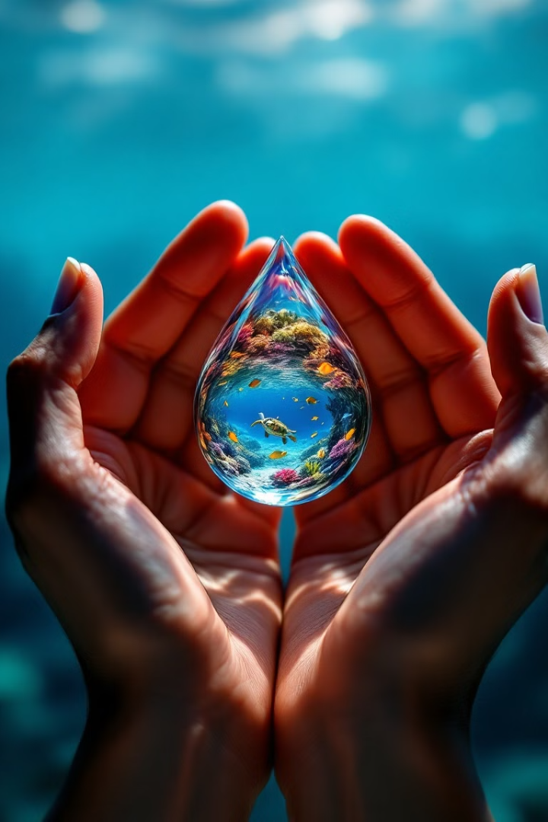
Conclusión: Un Llamado a la Acción
Los ecosistemas acuáticos son vitales para la vida. Es urgente protegerlos y restaurarlos. Cada uno puede contribuir a la conservación. Juntos aseguraremos un futuro sostenible.
Por:
Lorena Suarez
Zohelia Osorio
Katherine Mosquera

